Slide 1

20230727
Machine Learning with Graphs
서수원
Business Intelligence Lab.
산업경영공학과, 명지대학교

Slide 2
01
PageRank
Notes:
먼저 “비전 및 목표에 대해 설명하겠습니다.

Slide 3
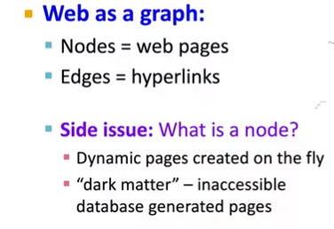
Machine Learning with Graphs
PageRank
Page Rank
구글에서 만들었다.
모든 노드(웹 혹은 문서)가 동일한 중요도를 갖지 않는다고 생각한다.
노드는 웹 페이지, 엣지는 하이퍼링크로 생각 할 수 있다.

Slide 4
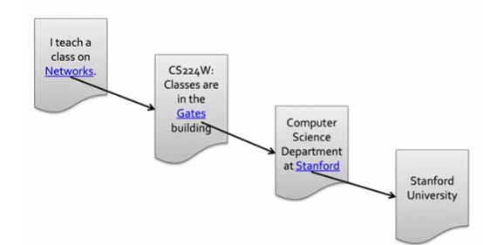
Machine Learning with Graphs
PageRank
Page Rank
과거에는 웹이 단지 웹에서 웹으로, 하이퍼링크를 통해 이동이 가능했다.
이를 정적 웹페이지와 링크로 구성되는 방식이라 한다.
현재는 단순히 웹에서 웹으로 이동하는 것이 아닌, 게시물, 좋아요 등의 여러 형태가 생겼다.

Slide 5
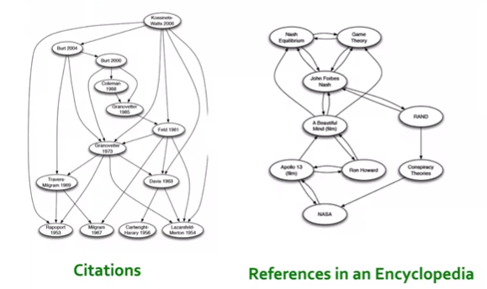
Machine Learning with Graphs
PageRank
Page Rank
다른 예) 인용 피인용관계, 참고문헌의 관계 등도 나타낼 수 있다.

Slide 6
Machine Learning with Graphs
PageRank
Link Analysis Algorithms
노드의 중요성을 계산하는 링크 수준의 분석을 다룰 예정이다.
PageRank, Personalized PageRank, Random walk with Restarts가 있다.
Links as Votes
링크가 많이 연결되어 있다면 더 중요하다고 생각한다.
링크에는 들어오는 링크, 나오는 링크가 있다.
들어오는 링크는 위변조가 어렵고, 나오는 링크는 상대적으로 위변조가 쉽다.(우리가 생성하는 것이기 떄문이다.)
Are all in-links equal?
그렇지 않다.
다른 웹에 중요도에 따라 링크의 강도?가 달라진다.

Slide 7
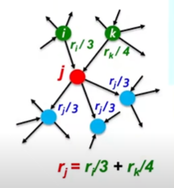
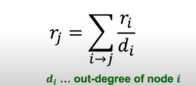
Machine Learning with Graphs
PageRank
Page Rank : The “Flow”Model
중요한 페이지(노드)와 연결되는 것이 더 가치 있다.
각각의 링크가 노드의 중요도에 따른 비율의 가치를 갖는다.
Out-links와 연관이 있다.
자신의 중요도는 자신에 들어오는 링크의 중요도에 따라
다르다.

Slide 8
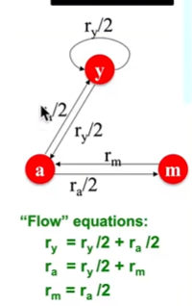
Machine Learning with Graphs
PageRank
Page Rank : The “Flow”Model
페이지의 중요도는, 중요한 다른 페이지(노드)와 연결되는 것이 더 가치 있다.
공식화 하면 밑과 같다.

Slide 9
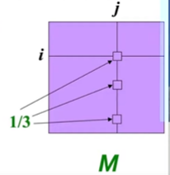
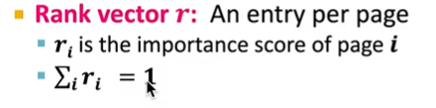

Machine Learning with Graphs
PageRank
Page Rank : Matrix Formulation
페이지를 행렬 형식으로 변환한다.
Page J have Dj out-links
만약 j의 out-links가 i에 연결 된다면, Mij = 1/dj
J열의 모든 값을 합치면 1이 된다.

Slide 10
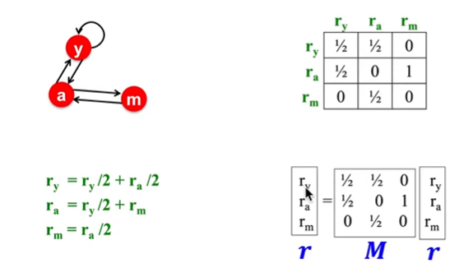
Machine Learning with Graphs
PageRank
Page Rank : Matrix Formulation
페이지를 행렬 형식으로 변환한다.
Page J have Dj out-links
만약 j의 out-links가 i에 연결 된다면, Mij = 1/dj
J열의 모든 값을 합치면 1이 된다.

Slide 11
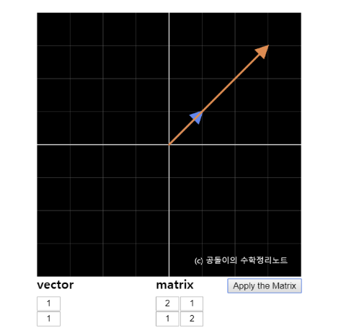

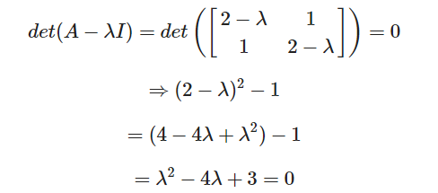



Machine Learning with Graphs
PageRank
참고할 것
고윳값과 고유벡터
임의의 n×n 행렬 A 에 대하여, 0이 아닌 솔루션 벡터 x 가 존재한다면 숫자 λ는 행렬 A 의 고윳값라고 할 수 있다. λx= Ax 이 때, 솔루션 벡터 x는 고윳값 λ 에 대응하는 고유벡터이다. 이때 Ax=λx식은 (A−λI)x=0 로 변환이 가능하다.

Slide 12
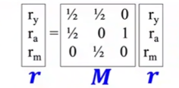
Machine Learning with Graphs
PageRank
Eigenvector Formulation
1 x r = M x r
만약 임의의 r벡터에서 시작을 하고 계속 서치를 한다면, M(M(,,,M(M r)))의 형태가 된다.
r은 고윳값이 1인 M행렬의 고유벡터 이다.

Slide 13
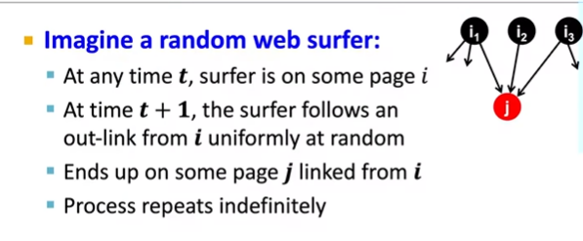
Machine Learning with Graphs
PageRank
Page Rank : Connection to Random Walk
T시점에 이용자는 I page에 있다.
T+1점에 이용자는 out-link를 따라 랜덤하게 나간다.
결국 I 와 연결된 J page 까지 도달 하게 된다.
무한반복 한다.

Slide 14
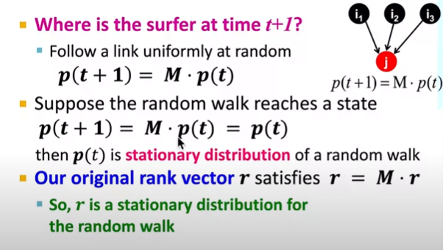
Machine Learning with Graphs
PageRank
Page Rank : Connection to Random Walk
이용자가 t+1시점에 어디에 있는지 알고 싶다
P(T)는 t시점에 이용자가 어디에 있던, 이용자가 있는 곳과 연결된 곳으로 랜덤하게 이동하는 것을 의미한다.
반복 후 안정상태가 되면 2번째 식과 같이 나타낼 수 있다.

Slide 15
02
PageRank : How to solve?
Notes:
먼저 “비전 및 목표에 대해 설명하겠습니다.

Slide 16

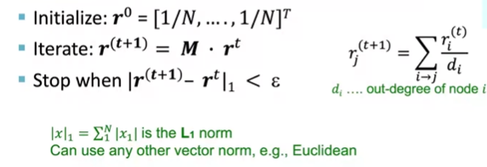
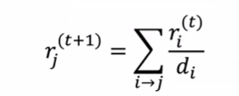
Machine Learning with Graphs
PageRank : How to solve?
PageRank : Solve Method
처음에 노드들에 임의의 랭크값을 부여 해준다.
오른쪽과 같은 식이 성립 할 때 까지 반복한다.
값들의 변경된 정도의 합이 입실론 보다 작으면 된다는 의미이다.
즉 수렴할 때 까지 한다는 의미이다.
이 과정을 Power Iteration Method라고 한다.
평균적으로 50번 정도 반복 하면 그만 한다.
구글은 매일 이 과정을 통해 웹사이트의 순위를 구한다고 한다.

Slide 17
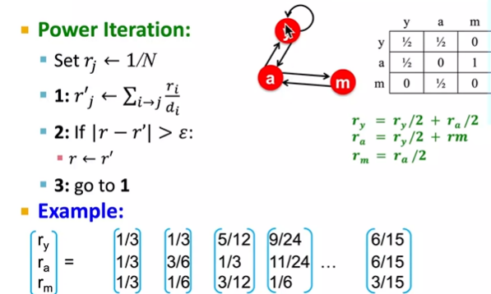
Machine Learning with Graphs
PageRank : How to solve?
Power Iteration Method example
간단한 반복 기법이다.

Slide 18
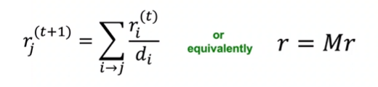
Machine Learning with Graphs
PageRank : How to solve?
Power Iteration Method
세가지가 중요하다.
결과가 합리적인가?
수렴 하는가?
우리가 원하는 대로 수렴 하는가?
하나라도 만족하지 않으면 안된다.

Slide 19
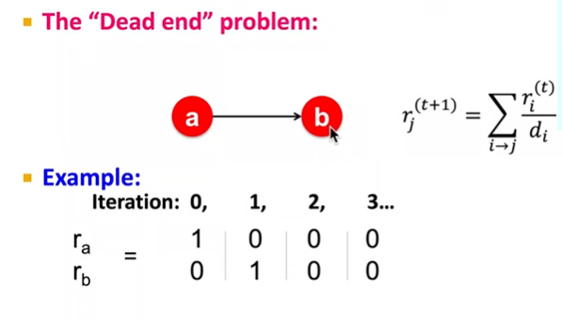
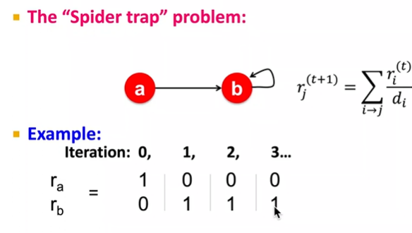

Machine Learning with Graphs
PageRank : How to solve?
PageRank : Problems
Some pages are dead ends
Out-links가 없다는 의미이다.
수렴하지 않는다. 수학적 문제가 발생한다.
Spider traps
모든 Out-links 가 자신에게 온다.
수렴은 하기에 이것 자체의 문제는 아니지만 결과가 합리적
이지 않다.

Slide 20
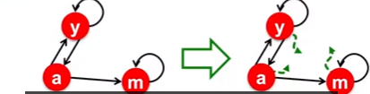
Machine Learning with Graphs
PageRank : How to solve?
Solution to Spider Traps
Random surfer 에 옵션을 추가한다.
베타라는 확률값을 추가한다.
1-베타 만큼의 확률로 랜덤 페이지로 점프한다.
순간이동 한다고 생각하면 된다.
베타값은 주로 0.8,0.9 로 책정한다.
베타 확률만큼 랜덤하게 연결 되어있는 out-link로 이동한다.

Slide 21
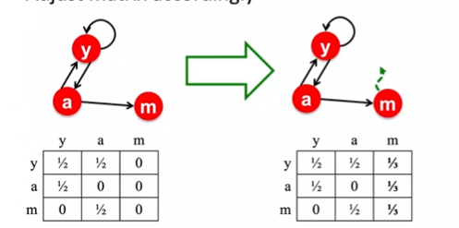
Machine Learning with Graphs
PageRank : How to solve?
Solution to Dead Ends
Random surfer 에 텔레포트의 개념을 추가한다.
Dead Ends 구간에서 합이 1인 유니폼 한 랜덤값을 부여한다.
이는 다른 페이지로 이동 할 수 있게 도와준다.

Slide 22
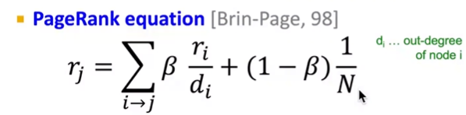
Machine Learning with Graphs
PageRank : How to solve?
Final Solution
J의 중요도는 베타에 노드 i의 중요도를 곱한 것과 1-베타에 1/전체 문서의 수를 한 것과 같다.
뒷부분의 식을 설명하면1-베타는 랜덤하게 문서로 넘어갈 확률인데, 이는 1-베타가 채택 되었을 때 전체 문서에서 j문서로 갈 확률을 의미한다.

Slide 23
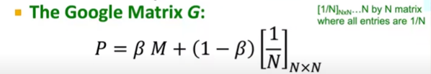
Machine Learning with Graphs
PageRank : How to solve?
The Google Matrix G
앞선 식을 행렬로 변환하면 밑과 같게 된다.
G가 이제 M의 역할을 한다고 보면 된다.

Slide 24
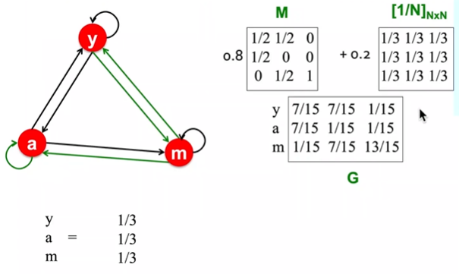
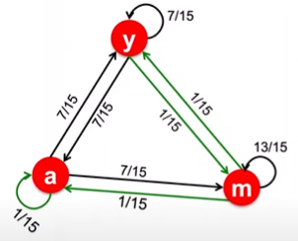




Machine Learning with Graphs
PageRank : How to solve?
Example
베타가 0.8이라고 가정한다.

Slide 25
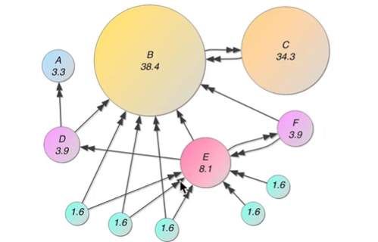
Machine Learning with Graphs
PageRank : How to solve?
Example
모든 문서엔 중요도가 있는 것을 볼 수 있다.
B엔 많은 문서로 부터 들어오기 때문에 중요도가 높다.
B로부터 값을 받는 C도 중요도가 높다.
Dead End에도 중요도가 있다.

